Slide 1
La douleur
U,E 4.7 S5 PROMO 2021-2024
Dr A. MECHKOUR EMSP CH Sarrebourg 23/11/2023

Slide 2
Définition de la douleur
« La douleur est une expérience sensorielle et émotionnelle désagréable, associée à un dommage tissulaire réel ou potentiel ou décrit en termes d’un tel dommage ». IASP (International Association for the study of pain)
Sensations physiques et émotionnelles associées
Lésion visible ou non
Pas toujours cause organique
Phénomène complexe

Slide 4
Les différentes douleurs
Caractéristiques | Douleur aigue | Douleur chronique
fonction | Signal d’alarme, utile | « douleur maladie », inutile
durée | Évoluant depuis moins de 3mois | Persiste au delà de 3à 6 mois
mécanisme | unique | Différents mécanismes associés
soulagement | Lié au traitement de la cause | Douleur qui persiste au delà du traitement de la cause
traitement | Antalgiques classiques efficaces | Antalgiques et traitements plus spécifiques (co-analgésie)
exemple | Douleur post-opératoire ou traumatisme | Lombalgies, céphalées, douleurs osseuses,…(cancers)

Slide 5
Les différents types de douleur
Douleurs par excès de nociception ( 5 à 10%)
(stimulation persistante et excessive des récepteurs périphériques de la douleur : les nocicepteurs )
Douleurs neuropathiques(15 à 20%)
Douleurs mixtes (75 à 85%) dans ¾ des cas!!
Douleurs induites par les soins

Slide 6
L’évaluation de la douleur
Elle doit être systématique
Il faut privilégier l’auto évaluation
Il faut recourir à l’hétéro évaluation lorsque la personne est incapable de s’exprimer

Slide 7
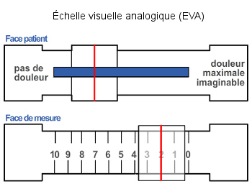
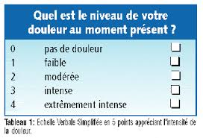
Echelles d’auto évaluation

Slide 8
Echelles d’hétéro évaluation

Slide 9
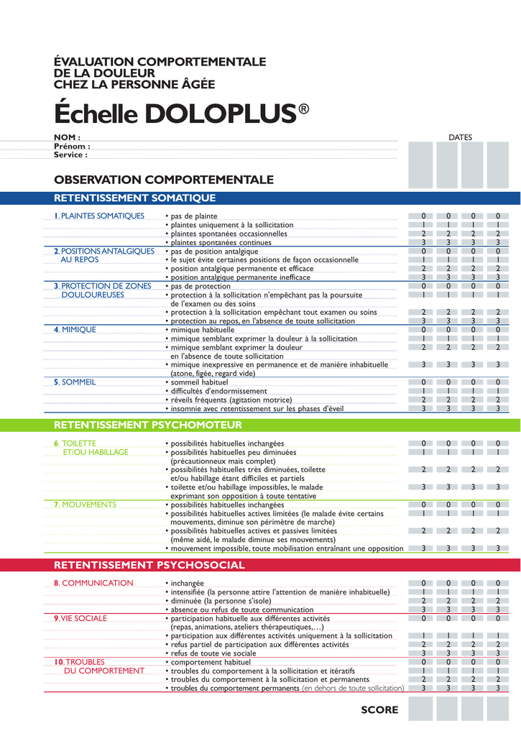

Slide 10
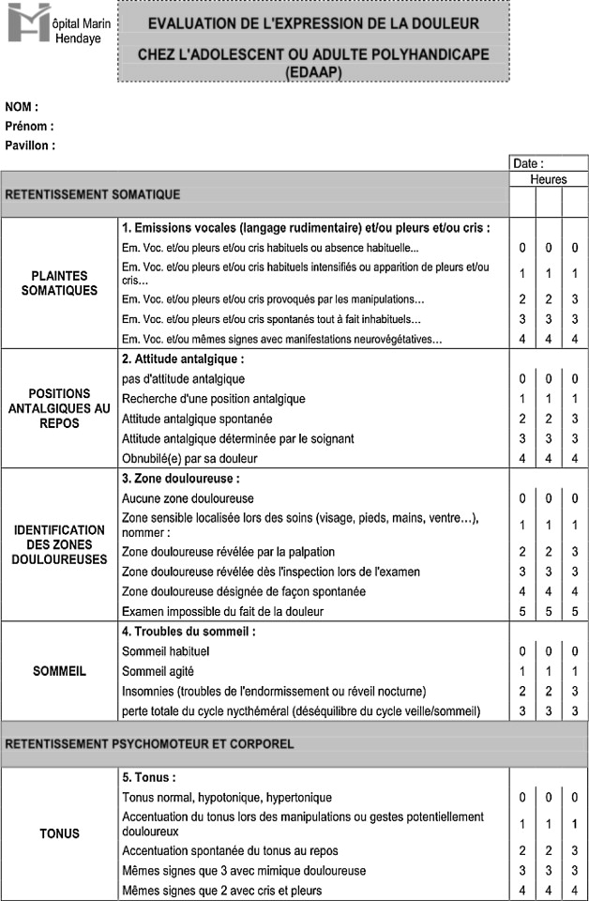
Echelle EDAAP : échelle de la douleur chez l’adolescent ou adulte polyhandicapé
Permet de mesurer l’écart entre l’expression habituelle du patient et l’expression perturbée dans l’hypothèse d’une douleur
Douleur si sup ou égal à 7

Slide 11
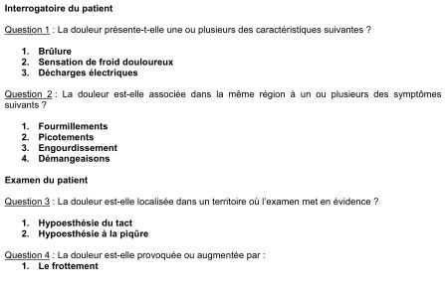
Evaluation douleur neuropathique DN4

Slide 12
Les difficultés de l’évaluation
Douleurs souvent sous estimées
Manque de réaction émotionnelle des patients en lien avec la pathologie psychiatrique et/ou le traitement
Paroles et comportements difficiles à interpréter par les soignants

Slide 13
Pour la dépister , il faut observer le patient en dehors et pendant les soins.
Changement de comportements
Automutilation
Changement de posture
Plaintes
Apathie, repli sur soi…

Slide 14
Traitement de la douleur
Principes en soins palliatifs:
Privilégier la voie orale
Administration à intervalles réguliers
Prescription respectant l’échelle de l’OMS (palier 1-2-3)

Slide 15
3 paliers de l’OMS
palier1
Non opioïdes
Palier 2
Opioïdes faibles
Tramadol
Palier 3
Opioïdes forts
Morphine
Paracétamol
AINS
Néfopam (Acupan®)
Nalbuphine (Nubain®)
Paracétamol +codeine
Fentanyl
Oxycodone

Slide 16
Traitement des douleurs neuropathiques
Gabapentine (neurontin®) anti épileptique
Prégabaline (lyrica®)
Antidépresseurs tricycliques (laroxyl®)
Duloxetine ( Cymbalta ®)
neuro stimulation électrique ( kiné )
lidocaïne patch ( versatis®)

Slide 17
Traitement des douleurs induites par les soins
Anesthésiques locaux: EMLA®,…
Méopa,Kalinox
Prescription anticipée d’opioïdes forts

Slide 18
Effets indésirables de la morphine
Constipation
Nausées, vomissements
Somnolence et baisse de la vigilance
Troubles psychiques
Rétention urinaire
Sueurs, prurit, hypotension orthostatique

Slide 19
Traitement non médicamenteux de la douleur
Moyens physiques (chaud, froid, toucher massage, kinésithérapie,…)
Méthodes psychocorporelles ( relaxation, hypnose, sophrologie, musicothérapie, distraction,…)

Slide 20
Conclusion
Soulager la douleur est un impératif !
Prise en charge interdisciplinaire
Rôle important des soignants dans le dépistage et l’évaluation de la douleur; connaissance des différentes échelles et des protocoles de service Prévenir les douleurs induites par les soins (1h avant antalgique, emla ,kalinox ,morphine à libération immédiate )
Apport des consultations d’évaluation et de traitement de la douleur peut être utile pour les cas plus délicats.

Slide 21
La sédation
U,E 4.7 S5 PROMO 2021-2024
Dr A. MECHKOUR EMSP CH Sarrebourg 23/11/2023

Slide 22
Définition
« utilisation de traitements médicamenteux sédatifs afin de soulager une souffrance intolérable due à des symptômes réfractaires par une réduction de l’état de conscience du patient »
SFAP (Société française d’accompagnement et de soins palliatifs)

Slide 23
Objectifs
Faire diminuer ou disparaître la perception d’une situation vécue comme insupportable par le patient…alors que tous les moyens disponibles et adaptés ont pu lui être proposés et mis en œuvre, sans succès.

Slide 24
Circonstances de mise en route d’une sédation
En phase terminale : sédation le plus souvent continue
- hémorragie cataclysmique
- détresse respiratoire asphyxique
-tout autre symptôme réfractaire en phase terminale
-perception insupportable pour le patient
malgré la recherche d’un traitement adapté

Slide 25
3 règles pour aider à la prise de décision
- Caractère réfractaire des symptômes
- Evaluation pluridisciplinaire
- Si sédation « de répit » : durée déterminée
Limites de la sédation pour souffrance existentielle…
-Place du relationnel ?
-Euthanasie psychique ?
-Caution d’une médecine omnipotente ?

Slide 26
Recommandations SFAP
Situation singulière, exceptionnelle, complexe
Symptôme réfractaire en phase palliative
Lors d’un arrêt de ventilation assistée
Lors de l’arrêt de suppléances vitales (EVC)
Souffrance psychologique ou existentielle réfractaire
Sédation transitoire après évaluations pluridisciplinaires répétées
Pas de réponse obligée à une demande de sédation
Pas une réponse à la souffrance des proches, de l’équipe
Pas une réponse à une demande des proches/équipe lors d’une phase terminale qui se prolonge

Slide 27
Sédation / Euthanasie
Critères de distinction
- Intentionnalité : intention du prescripteur
-Respect de l’autonomie du patient car réversibilité de la sédation
-Règle du double effet
-Bénéfice attendu > maléfice
Décès = conséquence involontaire
Absence d’autre moyen de soulager le patient

Slide 28
Respect des procédures
- Délibération collégiale (2 médecins + équipe)
-Respect de l’avis du patient (DA, PC)
- Visibilité de la décision (traçabilité)
NB : valide uniquement la réflexion éthique…
Loi Léonetti Claeys du 02/02/2016

Slide 29
Score de Rudkin
1. patient totalement éveillé et orienté
2. patient somnolent
3. patients yeux fermés répondant à l’appel
4. patients yeux fermés répondant à un stimulus léger
5. patient yeux fermés ne répondant pas à un stimulus léger

Slide 30
Merci de votre attention

